Slide 1
Fundamentos de Programación Científica
Estructuras Algorítmicas - 2
(Repetitivas) (Ciclos/Buques/Hilos)
Delio Augusto Aristizábal Martínez
Docente
2017-2

Slide 2
Variables Especiales
Contadores
Contadores
Acumuladores
Suiches, Banderas, Centinelas o Interruptores

Slide 3
Contadores
Son variables encargadas de contar los eventos o acciones en un valor constante, ya sea incremental o decrementalmente; deben ser inicializadas en un valor.
Nota: El incremento o decremento puede ser cualquier valor, generalmente su valor inicial es 0, con incrementos de 1.
Ejemplos:
int X = 0;
float K = 10;
X = X + 1; ó X = X – 5;
K = K + 1.5; ó K = K – 0.5;

Slide 4
Variables Especiales
Contadores ✔
Acumuladores
Acumuladores
Suiches, Banderas, Centinelas o Interruptores

Slide 5
Acumulador
Son variables encargadas de incrementarse o decrementarse con valores no constantes, deben ser inicializadas en un valor.
Nota: Al igual que los contadores, deben ser inicializados antes de utilizarse;
generalmente su valor inicial es 0 y se expresa como una suma, y varia dependiendo del Valor de la(s) variable(s) que la acompañan.
Ejemplos:
float Ventas = 0;
int K = 10;
Ventas = Ventas + VrFact;
K = K + cant ó K = K – cant;

Slide 6
Variables Especiales
Contadores ✔
Acumuladores ✔
Suiches, Banderas, Centinelas o Interruptores
Suiches, Banderas, Centinelas o Interruptores

Slide 7
Suiche
Son variables encargadas de tomar un valor entre un rango de valores preestablecidos inicialmente por el programador.
Cada valor representa una característica o acción predeterminada para la variable, acorde a la representación en su definición.
Bandera
Cent
i
nela
Ejemplos:
Variables con rango de valores
Prendido (0=no, 1=si), Genero (F=Femenino, M=Masculino), Habit (true, false)
Est_Civ (1=Casad@, 2=Solter@, 3=Divorciad@, 4=Sepadad@, 5=Unión Libre)
int Prendido = 0, Est_Civ = 2;
String Genero = "F";
bool Habit = true

Slide 8
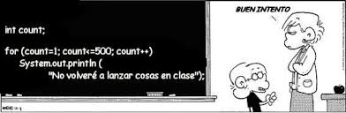
Estructuras Iterativas
(Ciclos/Buques/Hilos)

Slide 9

Estructuras Iterativas
(Ciclos/Buques/Hilos)
Def ini c ión
Son estructuras que permiten la ejecución de una lista o una secuencia de instrucciones (Bloque de Instrucciones) en una cantidad repetida de veces o mientras se cumpla una condición; con el objetivo de alcanzar una meta o resultado deseado.

Slide 10
Estructuras Iterativas
(Ciclos/Buques/Hilos)
Tipos
1. Para
1. Para
2. Mientras / Hacer
3. Hacer / Mientras (Repetir)

Slide 11
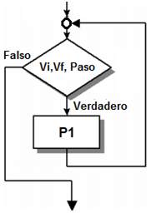
Estructuras Iterativas
Ejecuta un bloque de instrucciones (P1) un número finito de veces, determinado por una variable de control (V_{c}).
Para
V_{c} toma valores desde un valor inicial (V_{i})
hasta el valor final (V_{f} ), teniendo en cuenta un valor (paso) que la incrementa o la decrementa.
Ojo:
Cuando V_{i} sobrepase el V_{f}, ahí termina la ejecución del ciclo.
La sentencia puede que se ejecute una, varias o ninguna vez.

Slide 12
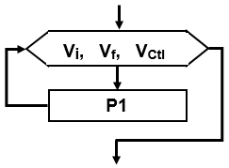
Estructuras Iterativas
Forma general:
Para ( Vc = Vi hasta Vf, Paso )
P1
Fin Para
Para
int i; // Vc
for ( i= 1; i < 10; i++ )
{
// P1
}

Slide 13


Estructuras Iterativas
Simple
y Anidado
Para
1. Escriba un programa que calcule una aproximación del valor de π mediante la siguiente serie:
donde se pida al usuario el número de términos de la serie que se usarán en la estimación. Cuántos términos se requieren para obtener 3.14159?
2. Se tienen 2 dados, uno de M lados y el otro de N lados (Mayores a 1). Mostrar todos los posibles resultados que se pueden obtener al tirarlos. (Empiezan desde 1)
3. Dibujar un cuadrado con asteriscos a partir de un valor entero positivo mayor a 1. Ver imagen de ejemplo si el usuario ingresa 5.

Slide 14
Estructuras Iterativas
(Ciclos/Buques/Hilos)
Tipos
1. Para ✔
2. Mientras / Hacer
2. Mientras / Hacer
3. Hacer / Mientras (Repetir)

Slide 15
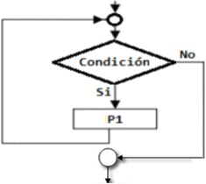
Estructuras Iterativas
Mient ras
Ejecuta un bloque de instrucciones (P1) mientras que la evaluación de la condición que la antecede sea verdadera.
Se utiliza cuando no se conoce el número de veces que se ejecutará la acción.
La condición se encuentra acompañada de la instrucción MIENTRAS al principio de la estructura.
La sentencia puede que se ejecute una, varias o ninguna vez.
OJO: Lo que se puede hacer con el ciclo PARA, se puede hacer con el ciclo MIENTRAS, pero no todas las veces al contrario.

Slide 16
Estructuras Iterativas
Mient ras
Consideraciones:
1. Declarar e Inicializar la Variable de Control (Vc) antes del ciclo.
2. Evaluar la (Vc) en la expresión lógica (condición) que controla el ciclo.
3. En el bloque de instrucciones debe existir una instrucción cómo mínimo, que modifique la (Vc) para que el ciclo no sea infinito.

Slide 17
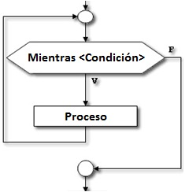
Estructuras Iterativas
Forma general:
Mient ras
Vc ( Vble. Ctl. → Inicializada )
Mientras ( Condición(Vc) ) Hacer
P1 ( Hay que modificar Vc )
Fin Mientras
Vc = 1;
while ( Vc <= 10 )
{
cout << "Estoy en: " << Vc << endl;
Vc ++;
}

Slide 18
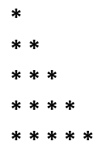
Estructuras Iterativas
Mientras
Simple
y Anidado
1. Crear, mostrar y hallar la suma de los términos de la serie, mientras que el nuevo término generado de la serie sea menor al valor ingresado por el usuario (entero mayor a 1) a partir de la siguiente serie base: 2, -5, 8, -11, 14, -17, …
2. Mostrar los primeros N términos de la serie de Fibonacci:
1, 1, 2, 3, 5, 8, 13, 21, 34, 55, 89, 144, 233, 377 ...
3. Crea un algoritmo que dibuje un triángulo de asteriscos. Hasta que el usuario desee parar en cada iteración. (Ver ejemplo si el usuario quiso parar en la 5ta. Iteración). (Mostrar el triángulo a medida que se realiza cada iteración)

Slide 19
Estructuras Iterativas
(Ciclos/Buques/Hilos)
Tipos
1. Para ✔
2. Mientras / Hacer ✔
3. Hacer / Mientras
3. Hacer / Mientras

Slide 20
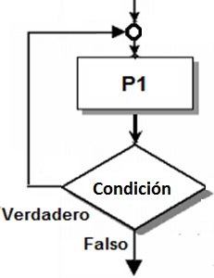
Estructuras Iterativas
Mientras
En un bucle hacer...mientras, primero se ejecuta el bloque de instrucciones (P1) y, después, se evalúa la condición. En el caso de que ésta sea verdadera, se vuelve a ejecutar el bloque de instrucciones. Y así sucesivamente, hasta que, la condición sea falsa.
Hacer
La condición se encuentra acompañada de la instrucción while al final de la estructura y además finaliza con punto y coma.
La sentencia siempre se ejecuta una o varias veces.
Se utilizan frecuentemente las variables de tipo: Suiche/Bandera.

Slide 21
Estructuras Iterativas
Mientras
Consideraciones:
Hacer
1. Solo declarar la Variable de Control (Vc) antes del ciclo.
2. En el bloque de instrucciones debe existir una instrucción cómo mínimo que asigne un Valor a la (Vc) para que el ciclo no sea infinito.
3. Evaluar la (Vc) en la expresión lógica (condición) que controla el ciclo.

Slide 22
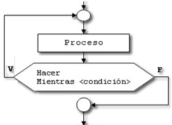
Estructuras Iterativas
Forma general:
Mientras
Vc ( Vble. Ctl. Declarada )
Hacer
P1 (Hay que leer o modificar Vc)
Mientras ( Condición(Vc) )
Hacer
int Vc = 5; // Vc
do
{
cout << "Vc: " << Vc << endl;
Vc --;
} while ( Vc > 0 );

Slide 23
Estructuras Iterativas
Mientras
Ejercicios
1. Pedir 2 #s ( N1 y N2 ) y un operador (Ope) ( +, - , * ó / ) al usuario; y acorde al operador, realice la operación correspondiente. Realizar el proceso hasta que el usuario como forma de entrada, ingrese un valor diferente a los propuestos al operador (Ope). Mostrar cuantos procesos se realizaron por c/u de las operaciones.
Hacer
2. Crear un menú de opciones donde:
La opción: A, Leer un número entero positivo e imprimir el factorial de dicho número. Se debe validar que el número ingresado sea entero positivo mayor a cero, de lo contrario, pedir de nuevo el número al usuario. Ejemplo: 5! = 5 * 4 * 3 * 2 * 1.
La opción: B, Para hallar y mostrar la nota definitiva de un estudiante para la asignatura de ética se tienen 7 notas: la 1ra. vale un 7.5%, la 2da. vale un 10%, la 3ra. vale un 15%, la 4ta. vale un 20%, la 5ta. vale un 17.5%, la 6ta. vale un 12.5% y la última vale el resto del porcentaje faltante. Hallar y mostrar el promedio del grupo de X estudiantes.
Terminar solamente con la opción: S. Otra letra es opción no válida y retorna al menú.

Slide 24
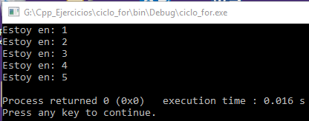
Interrupción en ejecución de un Ciclo o Bucle
La instrucción de salto interrumpir (break) se utiliza para interrumpir (terminar) la ejecución normal de un bucle, es decir, la instrucción interrumpir (break) finaliza la ejecución de un bucle y, por tanto, el control del programa se transfiere (salta) a la primera instrucción después del bucle.
i = 1;
while ( i <= 10 )
{
cout << "Estoy en: " << i << endl;
if ( i == 5)
break;
i++;
}

Slide 25
Estructuras Iterativas
Interrumpir / break
Diseñe un programa que pida por teclado un número (entero).
El número para que sea válido se debe ser mayor o igual que -10 y menor o igual que 10.
Si el número ingresado es distinto de cero, muestre por pantalla el mensaje: "El opuesto es: <-número>“, Ahora, si el usuario ingresa valores fuera del rango, mostrar un mensaje diciendo que el número está fuera del rango.
Si el usuario introduce un cero, el bucle finaliza, mostrándose por pantalla el mensaje: "ERROR: El cero no tiene opuesto.".
Al finalizar muestre por pantalla la suma de los números válidos introducidos por el usuario.

Slide 26
Ejercicio Reto con Hacer/ Mientras
Crear un algoritmo que permita “jugar a adivinar un número” como se expone a continuación.
El algoritmo debe iniciarse indicando “Se ha generado un número aleatorio entero entre 1 y 100 inclusive, intente adivinarlo” (Este número lo ingresa el coordinador del juego). El jugador introducirá un número y si el número ingresado es menor que del coordinador del juego, deberá indicarse “No has acertado: el número es menor. Prueba otra vez” y se le dará otra opción de ingresar un nuevo número. Si el usuario introduce el número mayor que el número ingresado por el coordinador del juego deberá indicarse “No has acertado: el número es mayor. Prueba otra vez” y se le dará otra opción de ingresar un nuevo número. El juego terminará cuando el jugador acierte el número ingresado por el coordinador del juego, donde se deberá indicar “Has acertado: Felicitaciones” con la cantidad de intentos realizados, y además se mostrará la opción de si desea continuar jugando, si decide continuar, vuelve a empezar un nuevo juego, sino, termina del todo el juego.
Mientras
Hacer

